Slide 1
Vysoká škola technická a ekonomická
Ústav technicko-technologický
OPTIMALIZACE PROCESŮ VÝROBY NÁBYTKU VE SPOLEČNOSTI ARBYD CZ S.R.O.
Obhajoba diplomové práce
autor diplomové práce: Bc. Eva Benešová
vedoucí diplomové práce: doc. Ing. Rudolf Kampf, Ph.D.
červen 2016

Slide 2

CÍL PRÁCE
Cílem diplomové práce je optimalizace procesu výroby nábytku ve společnosti ARBYD CZ s.r.o. V rámci řešení bude použita metoda síťové analýzy CPM a její aplikace na proces výroby nábytku. Výstupem budou odpovídající optimalizační opatření, aplikovatelné na proces výroby nábytku ve společnosti ARBYD CZ s.r.o.

Slide 3
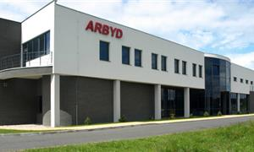
PŘEDSTAVENÍ SPOLEČNOSTI ARBYD CZ S.R.O.
Historie společnosti
Základní údaje

Slide 4
METODY SÍŤOVÉ ANALÝZY
Metoda CPM - jejím cílem je stanovení doby trvání projektu na základě délky tzv. kritické cesty. Metoda CPM umožňuje usnadnit efektivní časovou koordinaci dílčích, vzájemně na sebe navazujících činností v rámci projektu.

Slide 5
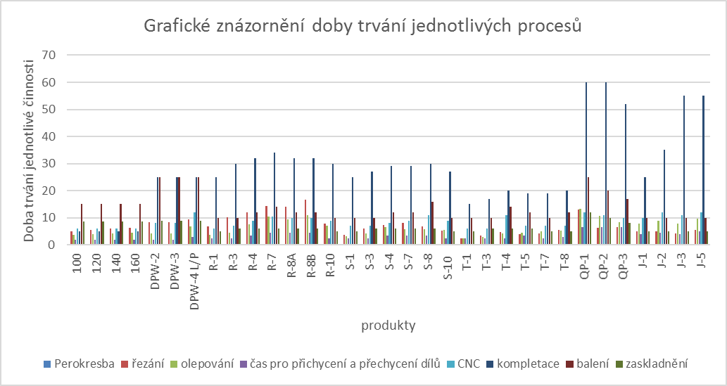
ANALÝZA SOUČASNÉHO ČASOVÉHO PRŮBĚHU VÝROBY VE SPOLEČNOSTI ARBYD CZ S.R.O.
Analýza časových průběhů u jednotlivých výrobků řady Florida

Slide 6
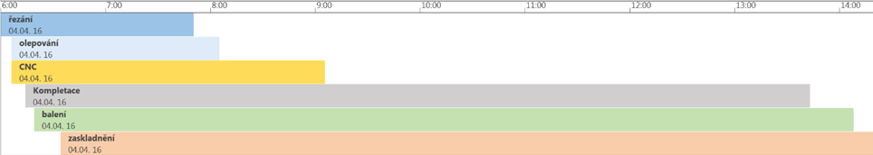
DEFINOVÁNÍ KRITICKÉ CESTY PROSTŘEDNICTVÍM SW MICROSOFT PROJECT
Představení softwaru
Reálná časová osa současného stavu výroby

Slide 7
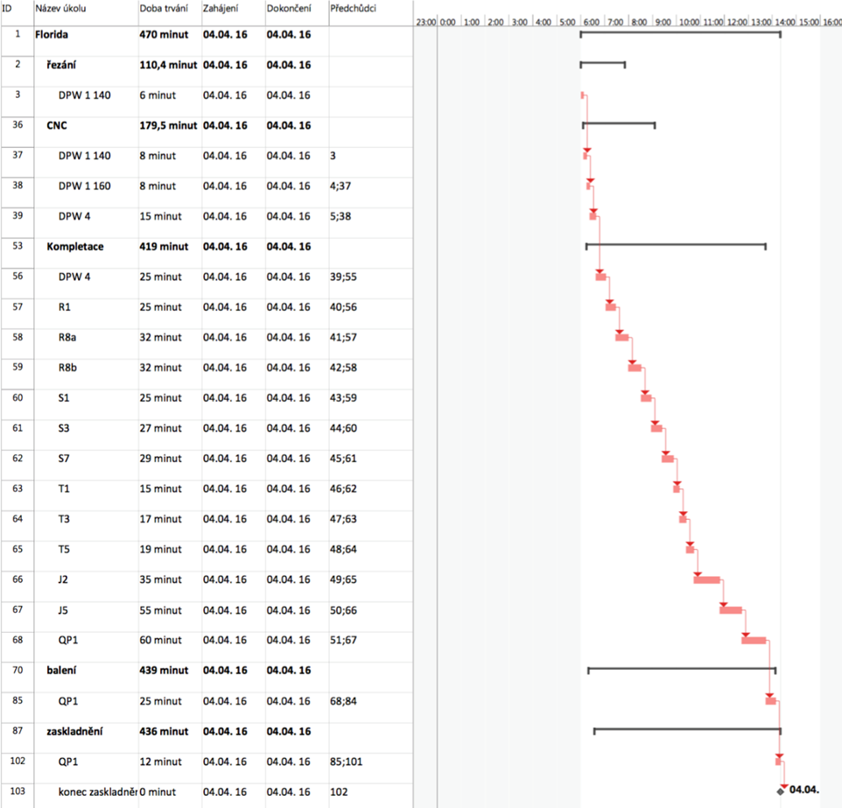
ZJIŠTĚNÍ VÝCHOZÍ KRITICKÉ CESTY
Kompletace

Slide 8
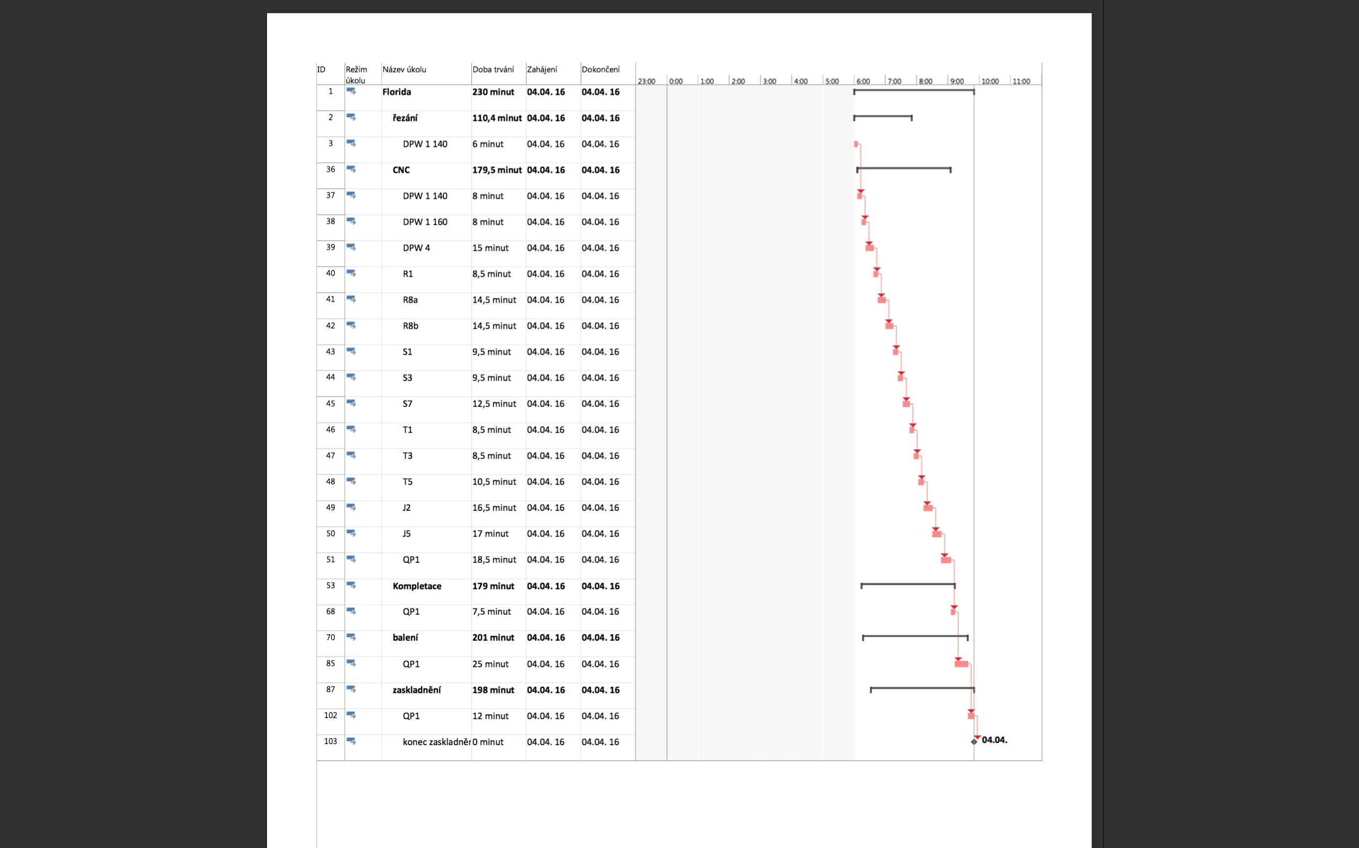
KRITICKÁ CESTA PO POUŽITÍ KORPUSOVÉHO LISU
Opracování dílů na CNC

Slide 9
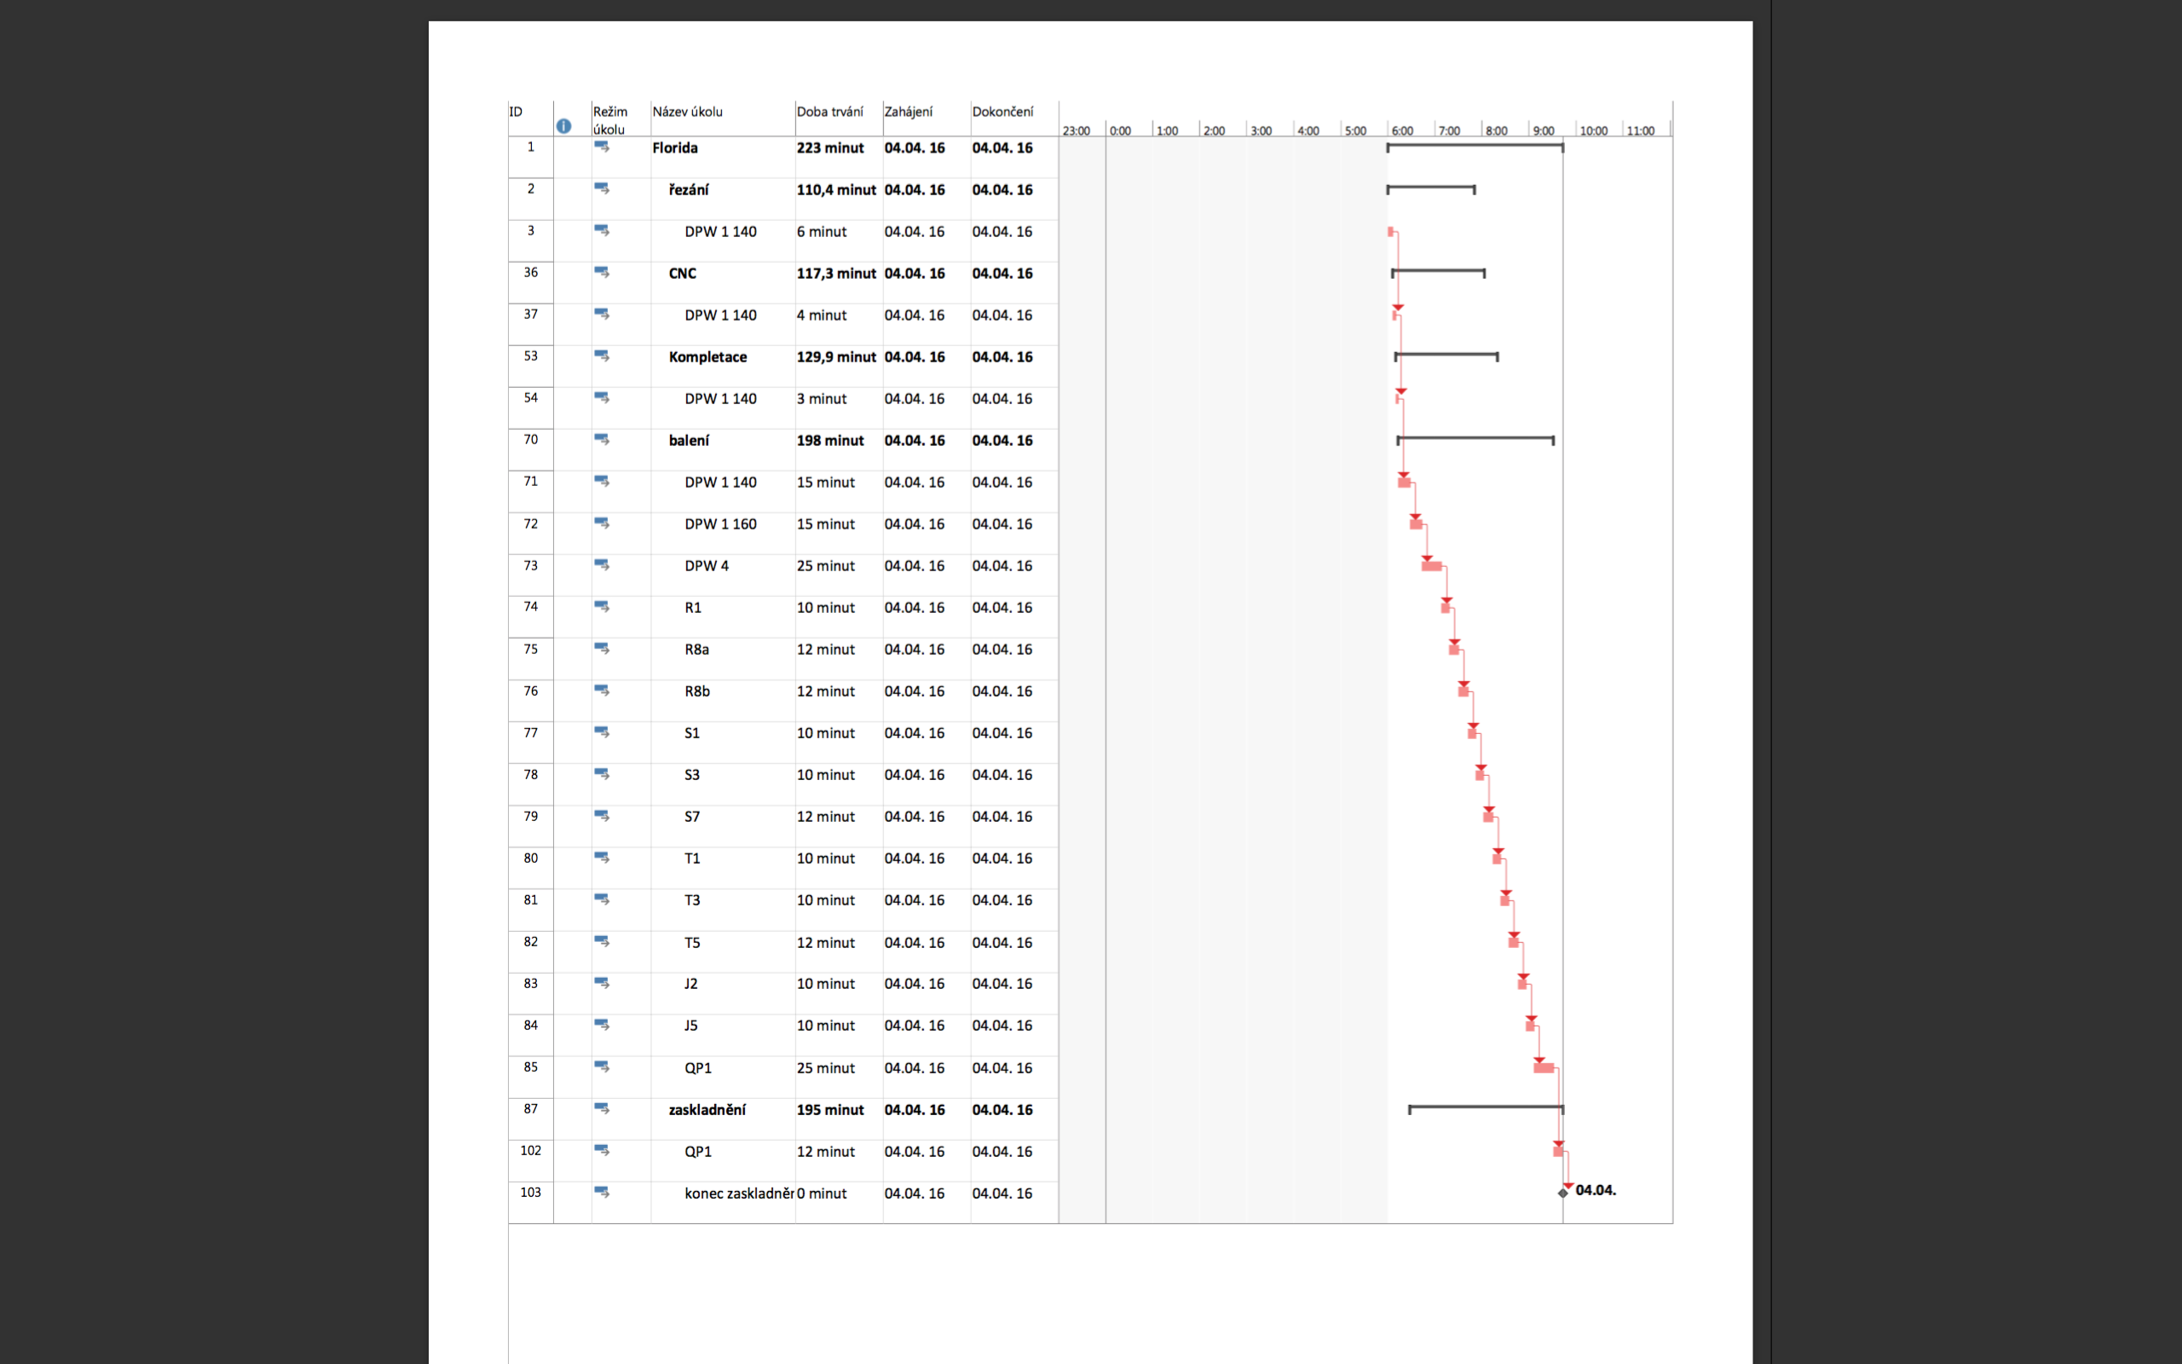
KRITICKÁ CESTA PO POUŽITÍ DVOU OBRÁBĚCÍCH CENTER
balení

Slide 10
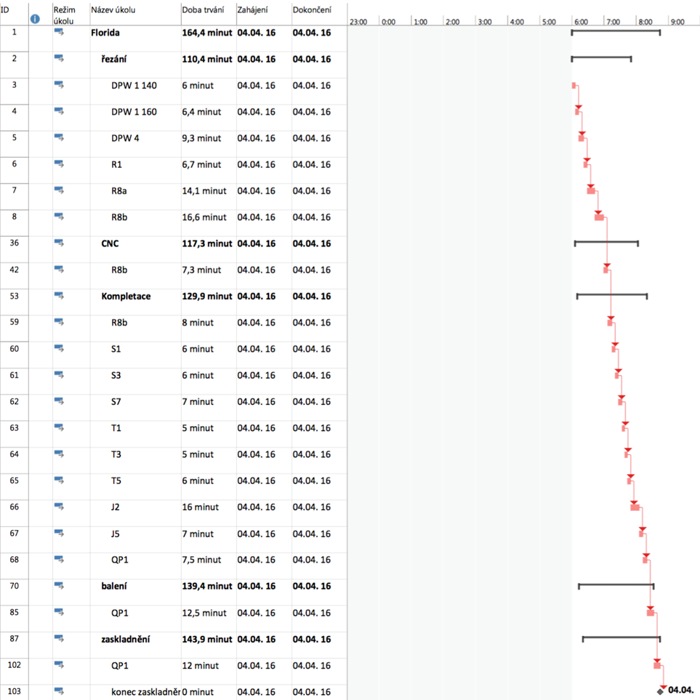
KRITICKÁ CESTA PO POUŽITÍ DVOU BALÍCÍCH CENTER
kompletace

Slide 11
ZHODNOCENÍ NAVRHNUTÝCH ŘEŠENÍ
Původní výrobní doba série: 470 minut
Optimalizovaná výrobní doba série: 164,4 minut
Zkrácení výrobní série o 305,6 minut
Výnosnost dané investice: 0,83 % ―> výnosnost zisková
Doba návratnosti investice: 1 rok ―> návratnost příznivá

Slide 12
DĚKUJI ZA POZORNOST

Slide 13
DOPLŇUJÍCÍ DOTAZY VEDOUCÍHO DIPLOMOVÉ PRÁCE
Bude práce aplikovaná ve firmě?
Jaký je rozdíl mezi metodou CPM a PERT?

Slide 14
DOPLŇUJÍCÍ DOTAZY OPONENTA DIPLOMOVÉ PRÁCE
Vysvětlete tvrzení na str. 13 (1. odst.): ”společnost....má 20 ti letou tradici....”, když následně uvádíte, že vznikla 5.11.2001?
Jaká je úspora zaměstnanců v podniku po aplikaci Vašich návrhů?

